Slide 1
天主教香港聖經協會
「讀主言‧入主心」聖經金句日曆
2020年11月1日主日 九月十六諸聖節 節日
手機接收金句:Whatsapp 9854 7532 facebook.com/HKCBA1973

Slide 2
天主教香港聖經協會
「讀主言‧入主心」聖經金句日曆
2020年11月2日星期一 九月十七追思已亡諸信者
手機接收金句:Whatsapp 9854 7532 facebook.com/HKCBA1973

Slide 3
天主教香港聖經協會
「讀主言‧入主心」聖經金句日曆
2020年11月3日星期二 九月十八 常年期第卅一周
手機接收金句:Whatsapp 9854 7532 facebook.com/HKCBA1973

Slide 4
天主教香港聖經協會
「讀主言‧入主心」聖經金句日曆
2020年11月4日星期三 九月十九聖嘉祿．鮑榮茂 (主教) 紀念
手機接收金句:Whatsapp 9854 7532 facebook.com/HKCBA1973

Slide 5
天主教香港聖經協會
「讀主言‧入主心」聖經金句日曆
2020年11月5日星期四 九月二十 常年期第卅一周
手機接收金句:Whatsapp 9854 7532 facebook.com/HKCBA1973

Slide 6
天主教香港聖經協會
「讀主言‧入主心」聖經金句日曆
2020年11月6日星期五 九月廿一
手機接收金句:Whatsapp 9854 7532 facebook.com/HKCBA1973

Slide 7
天主教香港聖經協會
「讀主言‧入主心」聖經金句日曆
2020年11月7日星期六 立冬 九月廿二
手機接收金句:Whatsapp 9854 7532 facebook.com/HKCBA1973

Slide 8
天主教香港聖經協會
「讀主言‧入主心」聖經金句日曆
2020年11月8日主日 九月廿三
常年期第卅二主日
手機接收金句:Whatsapp 9854 7532 facebook.com/HKCBA1973

Slide 9
天主教香港聖經協會
「讀主言‧入主心」聖經金句日曆
2020年11月9日星期一 九月廿四 祝聖拉特朗大殿 慶日
手機接收金句:Whatsapp 9854 7532 facebook.com/HKCBA1973

Slide 10
天主教香港聖經協會
「讀主言‧入主心」聖經金句日曆
2020年11月10日星期二 九月廿五聖良一世 (教宗、聖師) 紀念
手機接收金句:Whatsapp 9854 7532 facebook.com/HKCBA1973

Slide 11
天主教香港聖經協會
「讀主言‧入主心」聖經金句日曆
2020年11月11日星期三 九月廿六聖瑪爾定．都爾 (主教) 紀念
手機接收金句:Whatsapp 9854 7532 facebook.com/HKCBA1973

Slide 12
天主教香港聖經協會
「讀主言‧入主心」聖經金句日曆
2020年11月12日星期四 九月廿七聖若撒法 (主教、殉道) 紀念
手機接收金句:Whatsapp 9854 7532 facebook.com/HKCBA1973

Slide 13
天主教香港聖經協會
「讀主言‧入主心」聖經金句日曆
2020年11月13日星期五 九月廿八常年期第卅二周
手機接收金句:Whatsapp 9854 7532 facebook.com/HKCBA1973

Slide 14
天主教香港聖經協會
「讀主言‧入主心」聖經金句日曆
2020年11月14日星期六 九月廿九
手機接收金句:Whatsapp 9854 7532 facebook.com/HKCBA1973

Slide 15
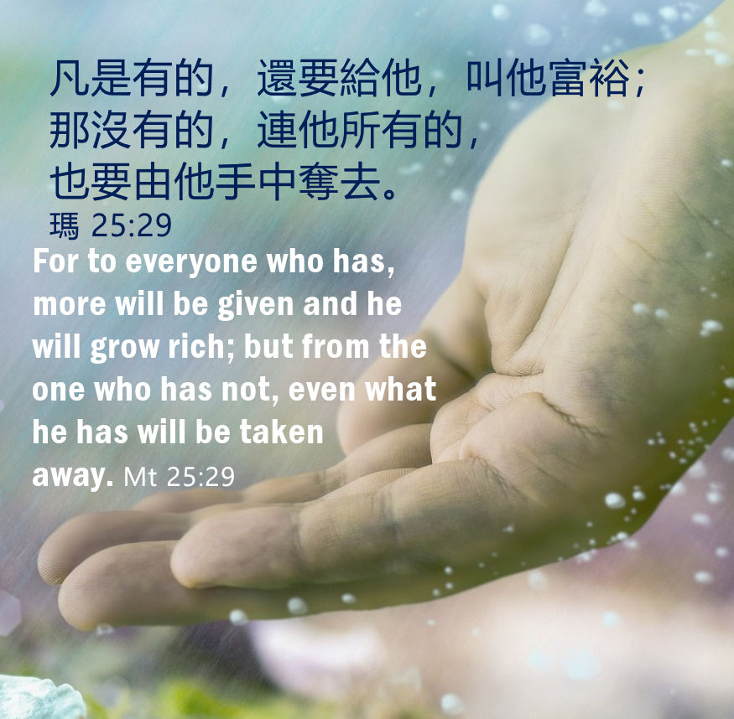
天主教香港聖經協會
「讀主言‧入主心」聖經金句日曆
2020年11月15日主日 十月初一
常年期第卅三主日
手機接收金句:Whatsapp 9854 7532 facebook.com/HKCBA1973

Slide 16
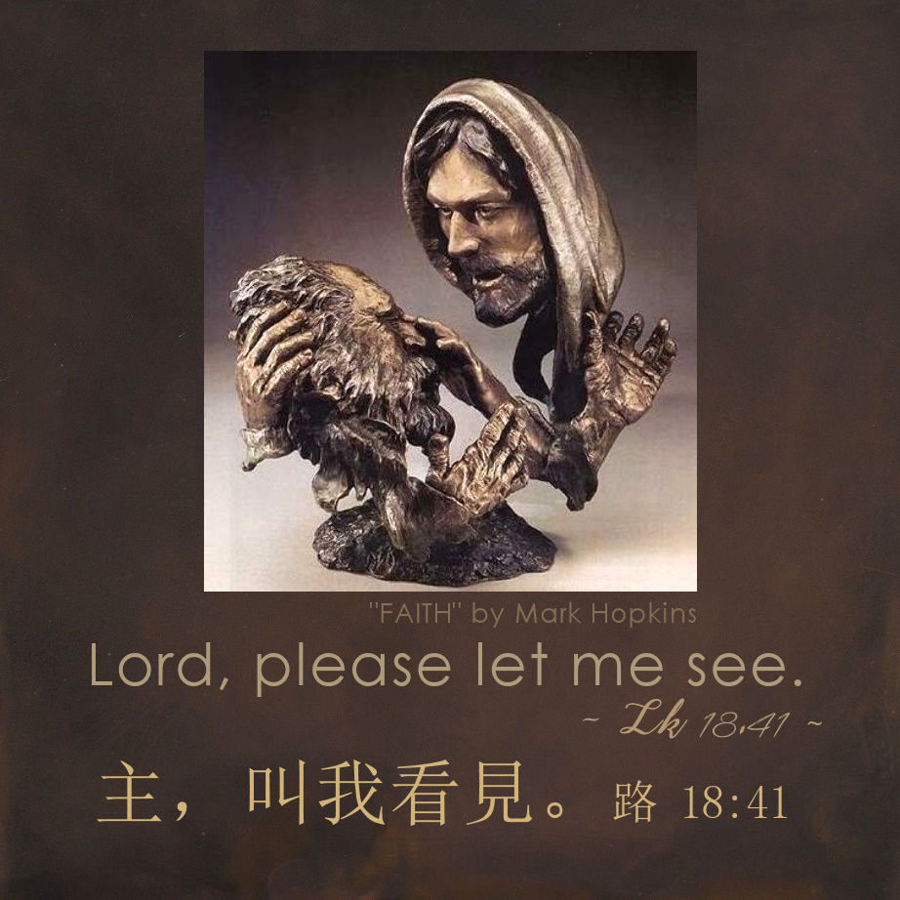
天主教香港聖經協會
「讀主言‧入主心」聖經金句日曆
2020年11月16日星期一 十月初二
常年期第卅三周
手機接收金句:Whatsapp 9854 7532 facebook.com/HKCBA1973

Slide 17
天主教香港聖經協會
「讀主言‧入主心」聖經金句日曆
2020年11月17日星期二 十月初三
聖依撒伯爾．匈牙利 紀念
手機接收金句:Whatsapp 9854 7532 facebook.com/HKCBA1973

Slide 18
天主教香港聖經協會
「讀主言‧入主心」聖經金句日曆
2020年11月18日星期三 十月初四
聖伯多祿大殿及聖保祿大殿奉獻日 紀念
手機接收金句:Whatsapp 9854 7532 facebook.com/HKCBA1973

Slide 19
天主教香港聖經協會
「讀主言‧入主心」聖經金句日曆
2020年11月19日星期四 十月初五
手機接收金句:Whatsapp 9854 7532 facebook.com/HKCBA1973

Slide 20
天主教香港聖經協會
「讀主言‧入主心」聖經金句日曆
2020年11月20日星期五 十月初六
手機接收金句:Whatsapp 9854 7532 facebook.com/HKCBA1973

Slide 21
天主教香港聖經協會
「讀主言‧入主心」聖經金句日曆
2020年11月21日星期六 十月初七
獻聖母於聖殿 紀念
手機接收金句:Whatsapp 9854 7532 facebook.com/HKCBA1973

Slide 22
天主教香港聖經協會
「讀主言‧入主心」聖經金句日曆
2020年11月22日主日 小雪 十月初八
常年期第卅四主日
我們的主、耶穌基督、普世君王(節日)
手機接收金句:Whatsapp 9854 7532 facebook.com/HKCBA1973

Slide 23
天主教香港聖經協會
「讀主言‧入主心」聖經金句日曆
2020年11月23日星期一 十月初九
常年期第卅四周
手機接收金句:Whatsapp 9854 7532 facebook.com/HKCBA1973

Slide 24
天主教香港聖經協會
「讀主言‧入主心」聖經金句日曆
2020年11月24日星期二 十月初十
聖陳安勇樂 (司鐸) 及同伴 (殉道) 紀念
手機接收金句:Whatsapp 9854 7532 facebook.com/HKCBA1973

Slide 25
天主教香港聖經協會
「讀主言‧入主心」聖經金句日曆
2020年11月25日星期三 十月十一
常年期第卅四周
手機接收金句:Whatsapp 9854 7532 facebook.com/HKCBA1973

Slide 26
天主教香港聖經協會
「讀主言‧入主心」聖經金句日曆
2020年11月27日星期五 十月十三
手機接收金句:Whatsapp 9854 7532 facebook.com/HKCBA1973

Slide 27
天主教香港聖經協會
「讀主言‧入主心」聖經金句日曆
2020年11月28日星期六 十月十四
手機接收金句:Whatsapp 9854 7532 facebook.com/HKCBA1973

Slide 28
天主教香港聖經協會
「讀主言‧入主心」聖經金句日曆
2020年11月29日主日 十月十五
將臨期第一主日
手機接收金句:Whatsapp 9854 7532 facebook.com/HKCBA1973

Slide 29
天主教香港聖經協會
「讀主言‧入主心」聖經金句日曆
2020年11月30日星期一 十月十六
聖安德肋宗徒 慶日
手機接收金句:Whatsapp 9854 7532 facebook.com/HKCBA1973

